Slide 2
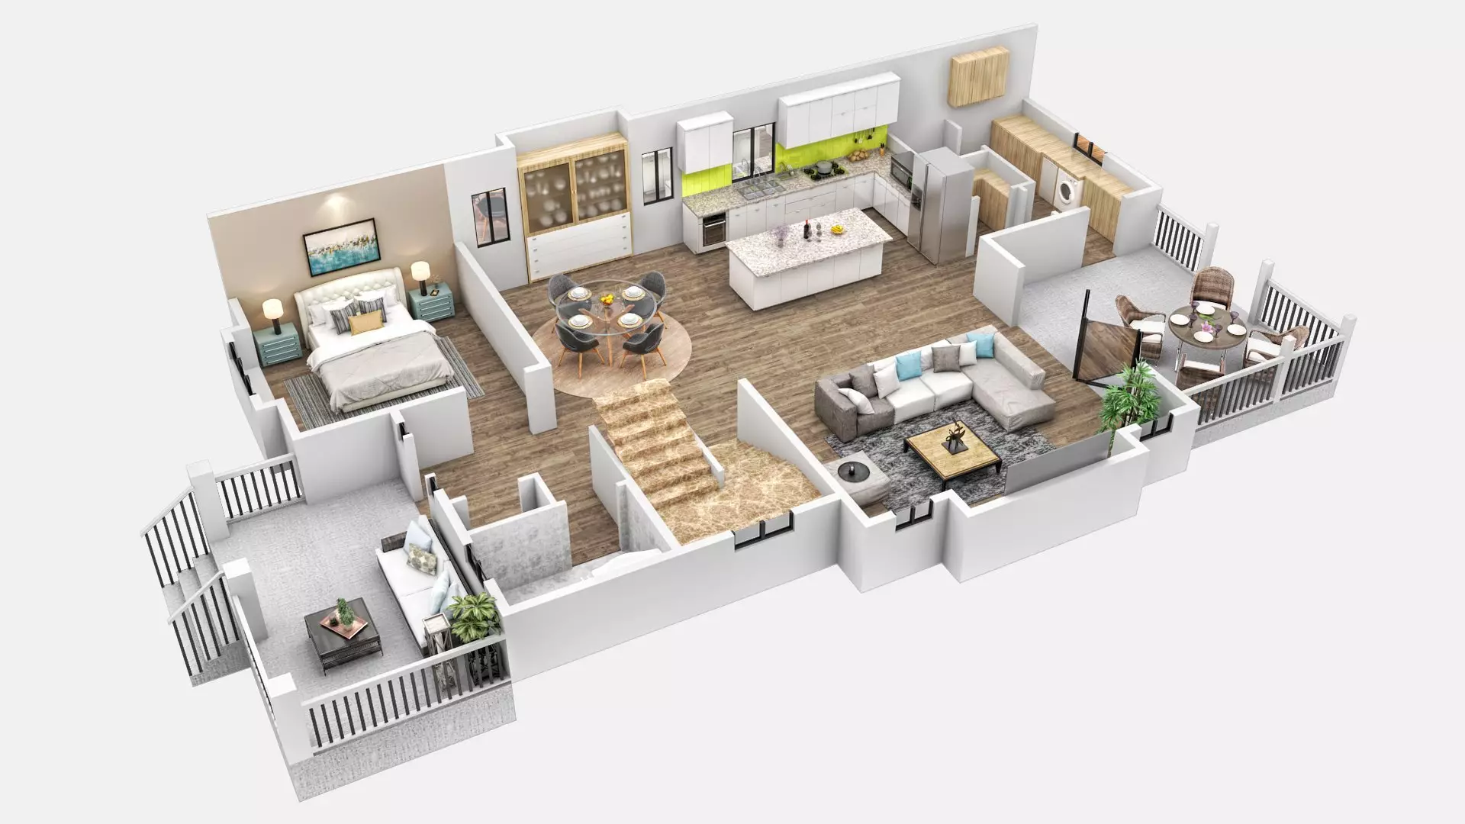
Domov jedným klikom
Mário Babiar,
Peter “Kozelos“ „kryptobarón“
Brandajský,
Martin Podmanický

Slide 3


Zámer projektu
Uľahčiť plánovanie
Prehľad projektu
Úpravy v priebehu
Ušetriť peniaze, čas

Slide 4
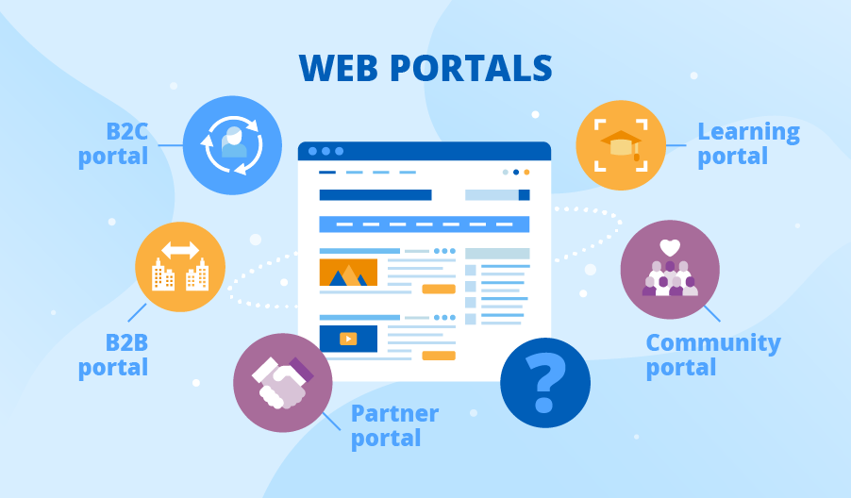
Riešenie
Webový portál
Intuitívny dizajn
Automatizácia a
grafický návrh
Riziká

Slide 5
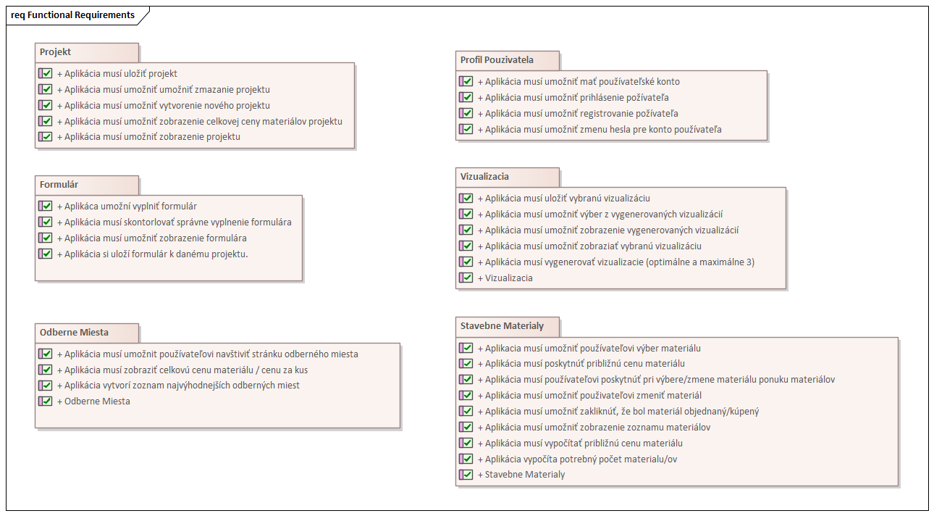
Funkčné požiadavky

Slide 6
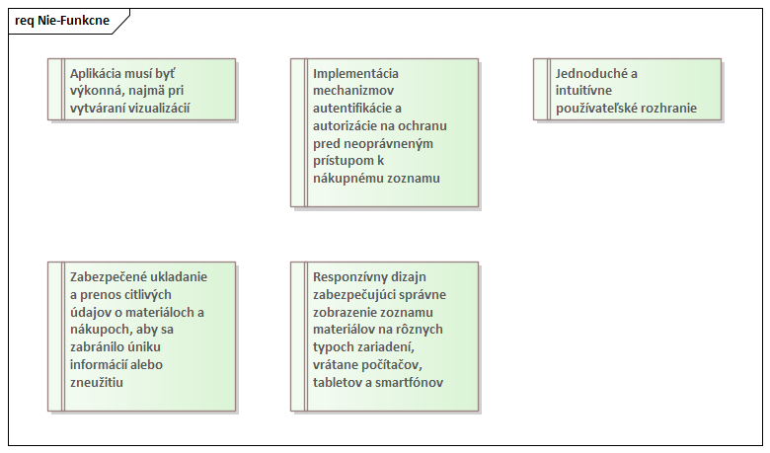
Nie-funkčné požiadavky

Slide 7
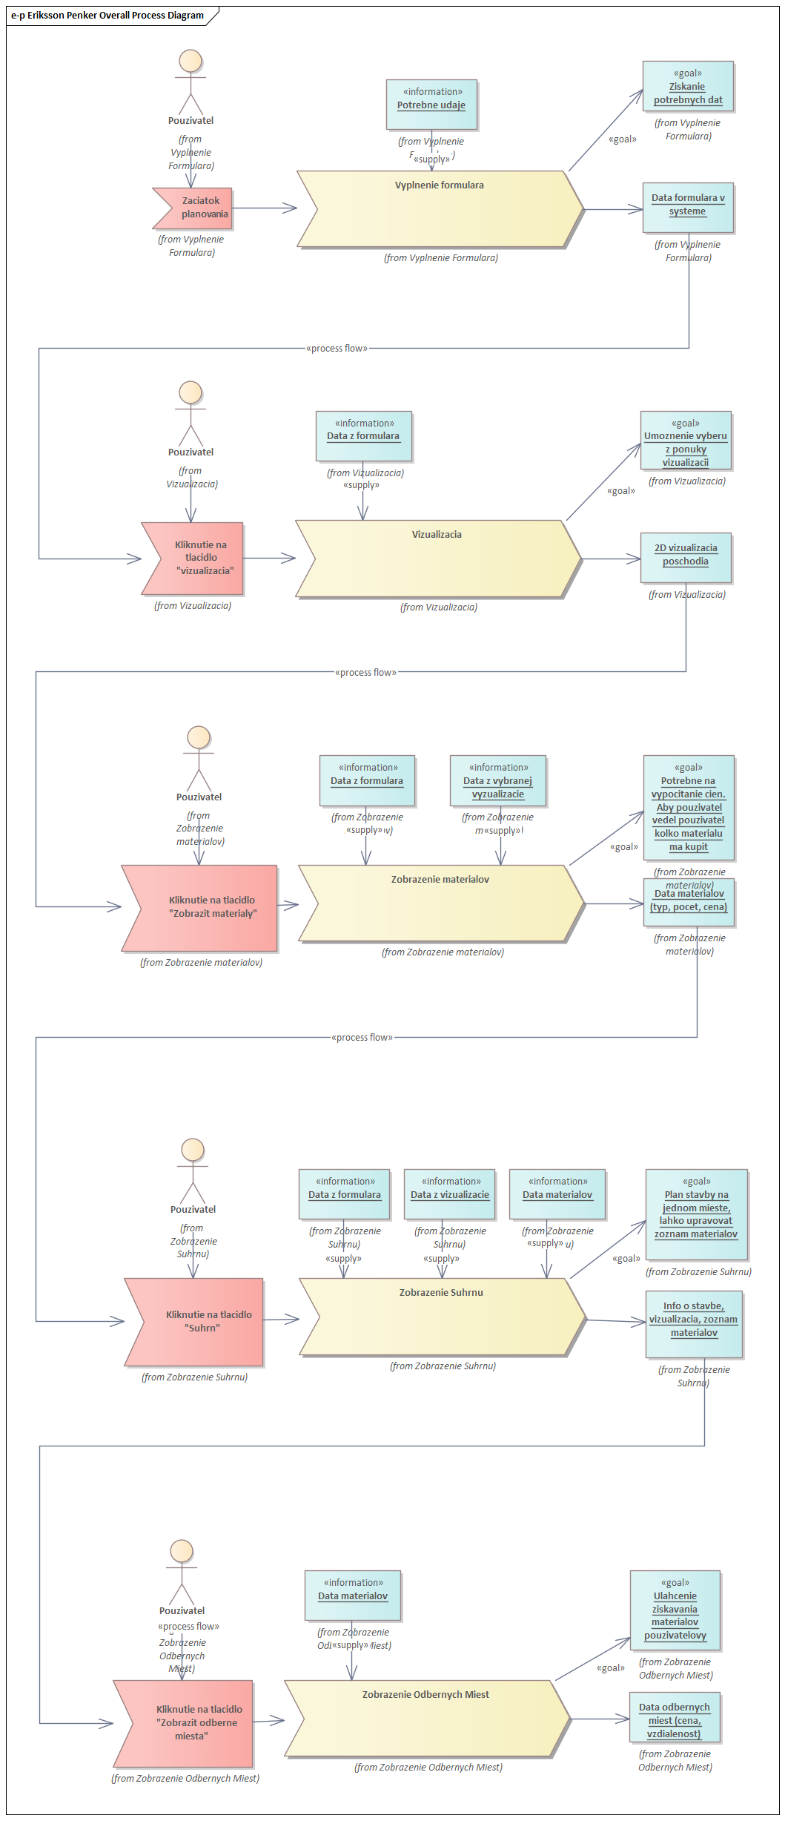
Diagram procesov

Slide 8
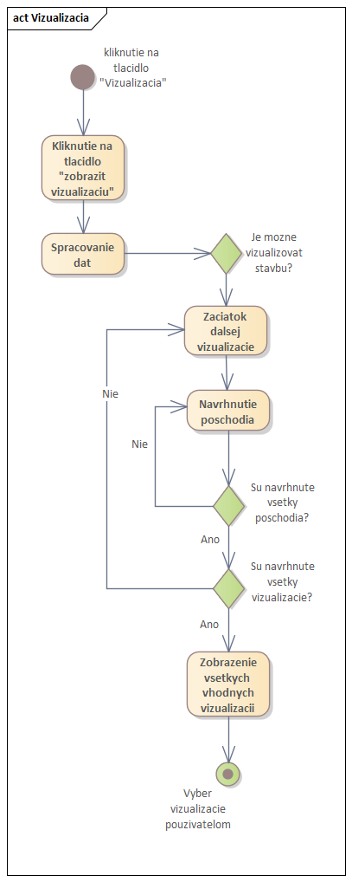
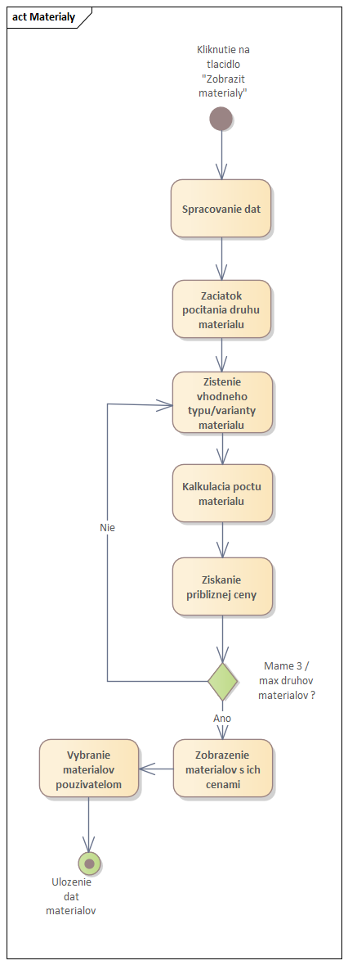
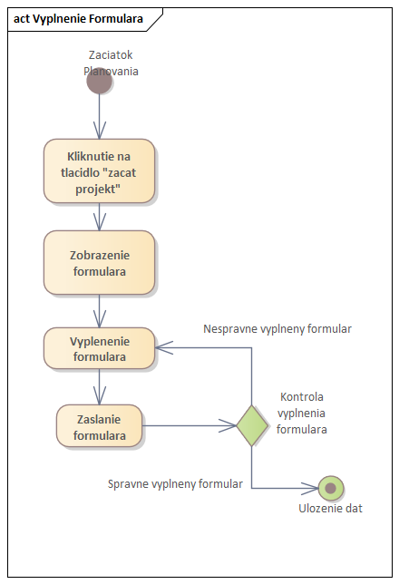
Aktivity diagram

Slide 9
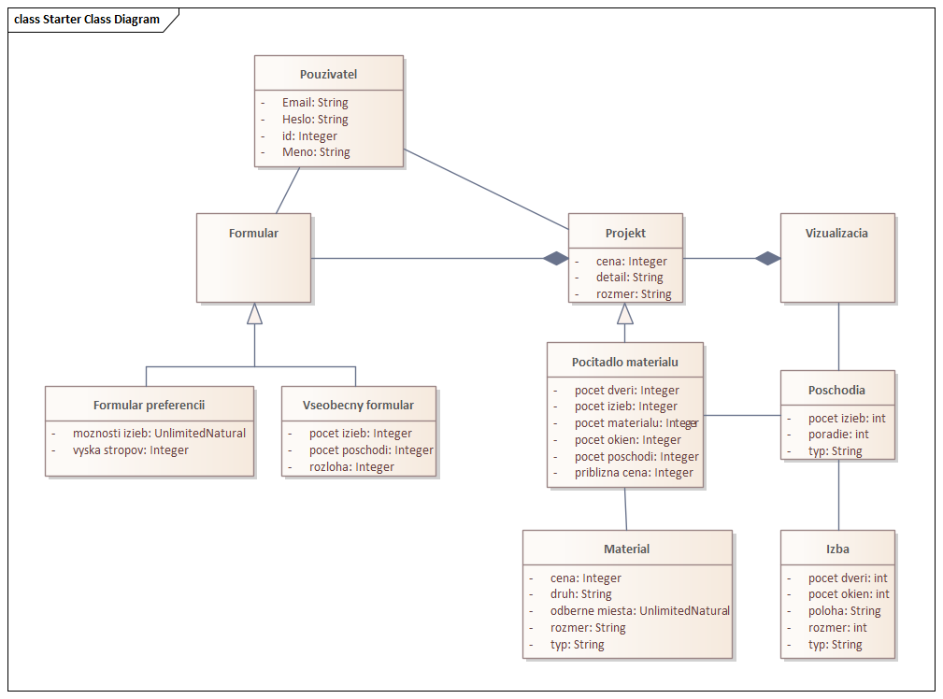
Diagram tried

Slide 10
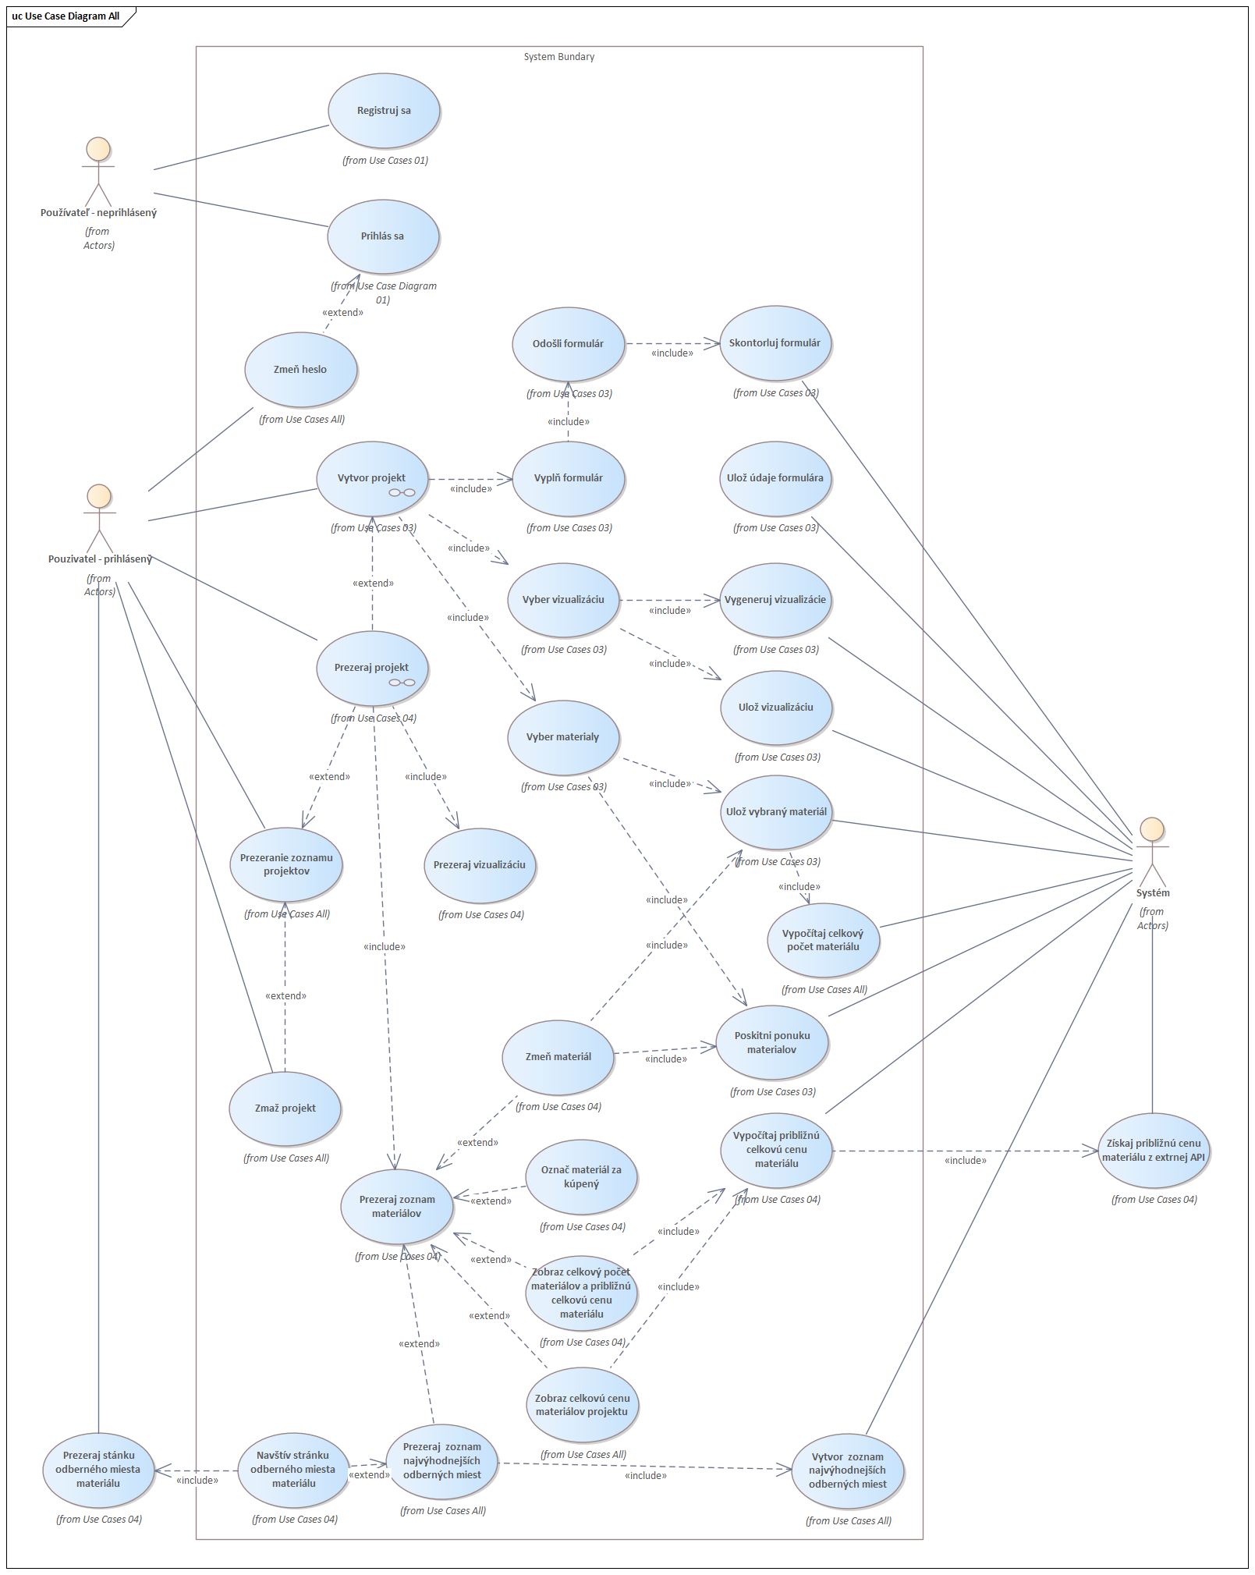
Use case diagram

Slide 11
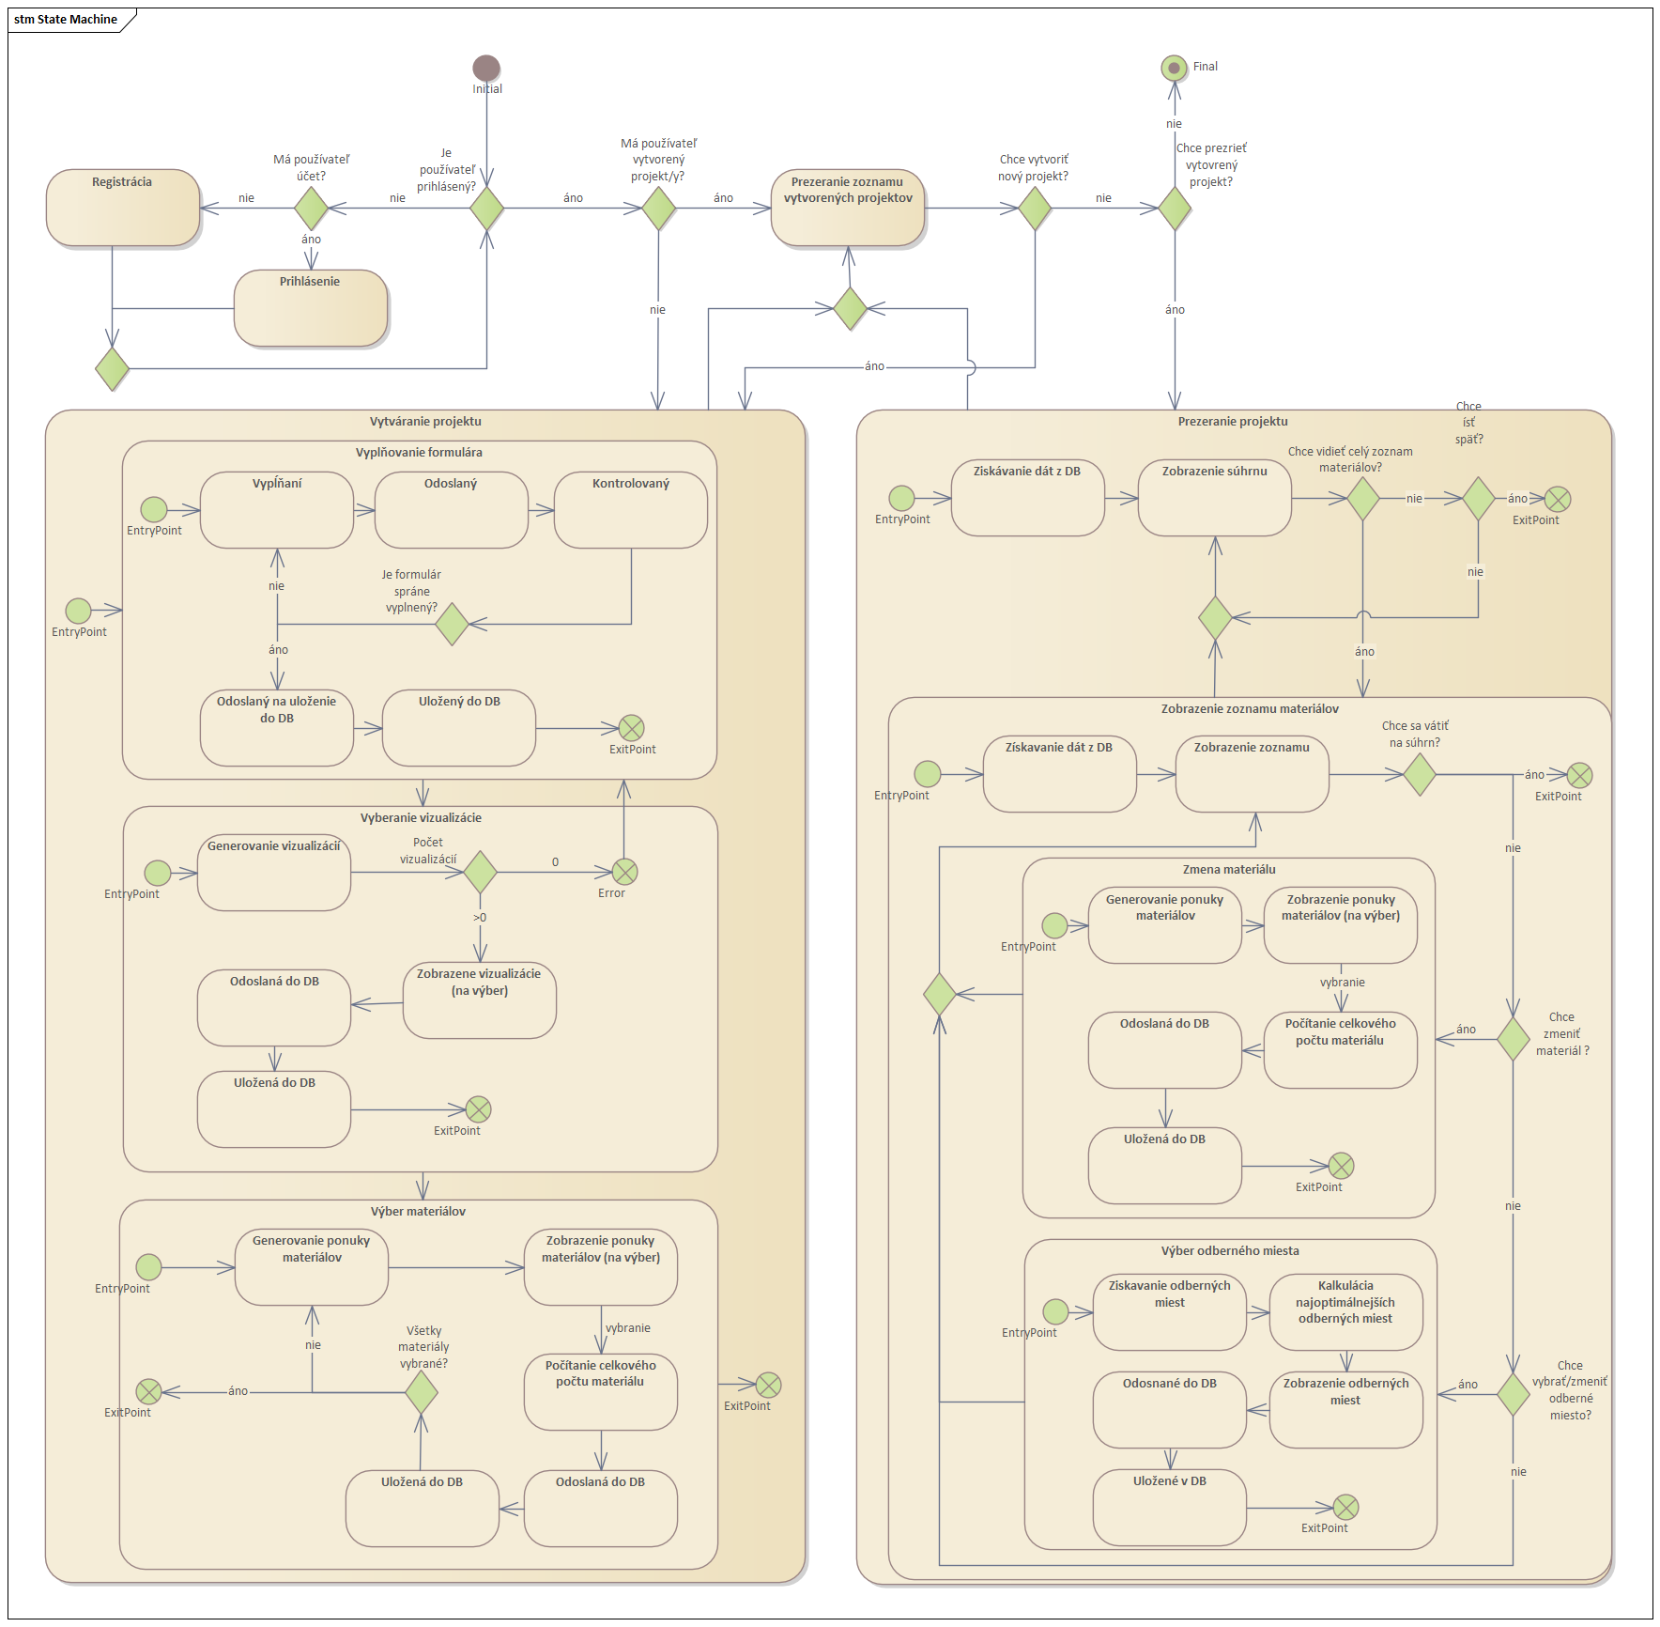
State machine diagram

Slide 12
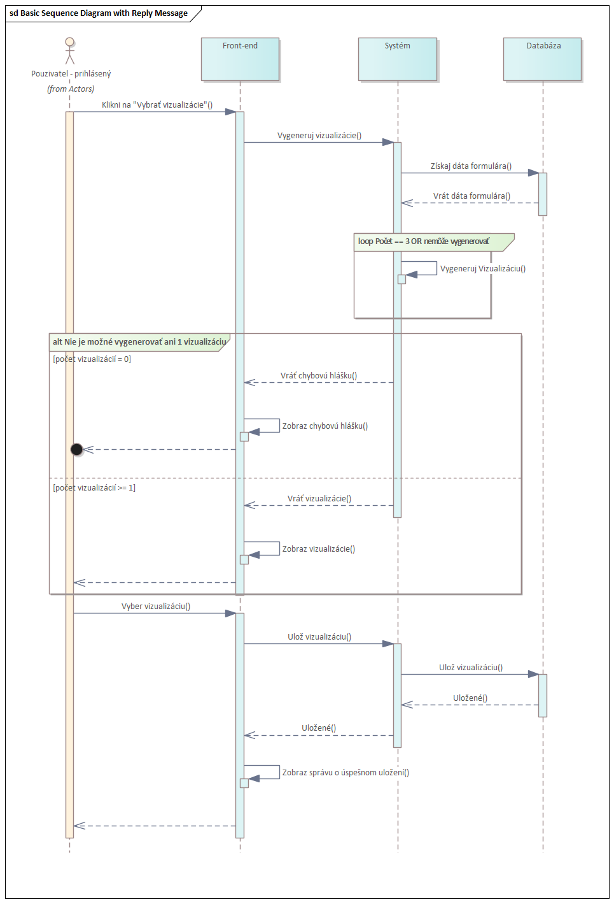
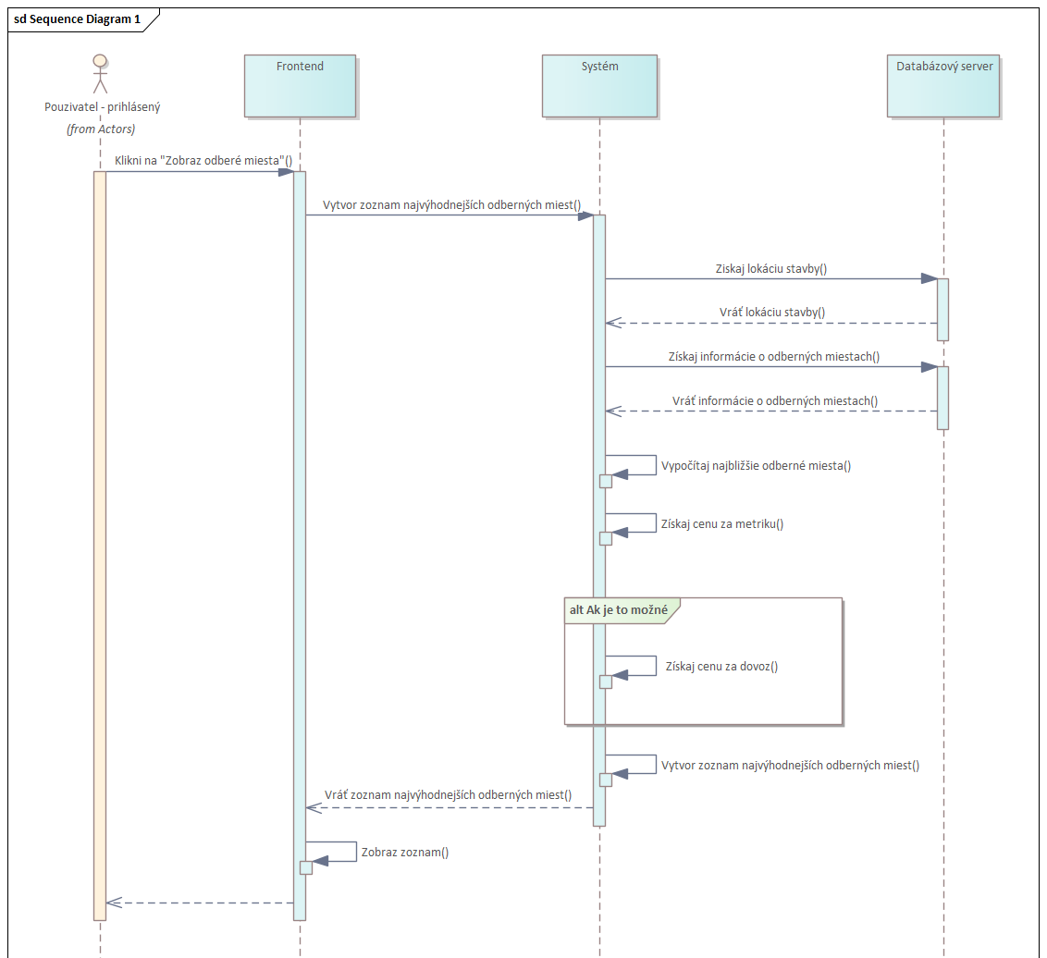
Sequence diagram

Slide 13
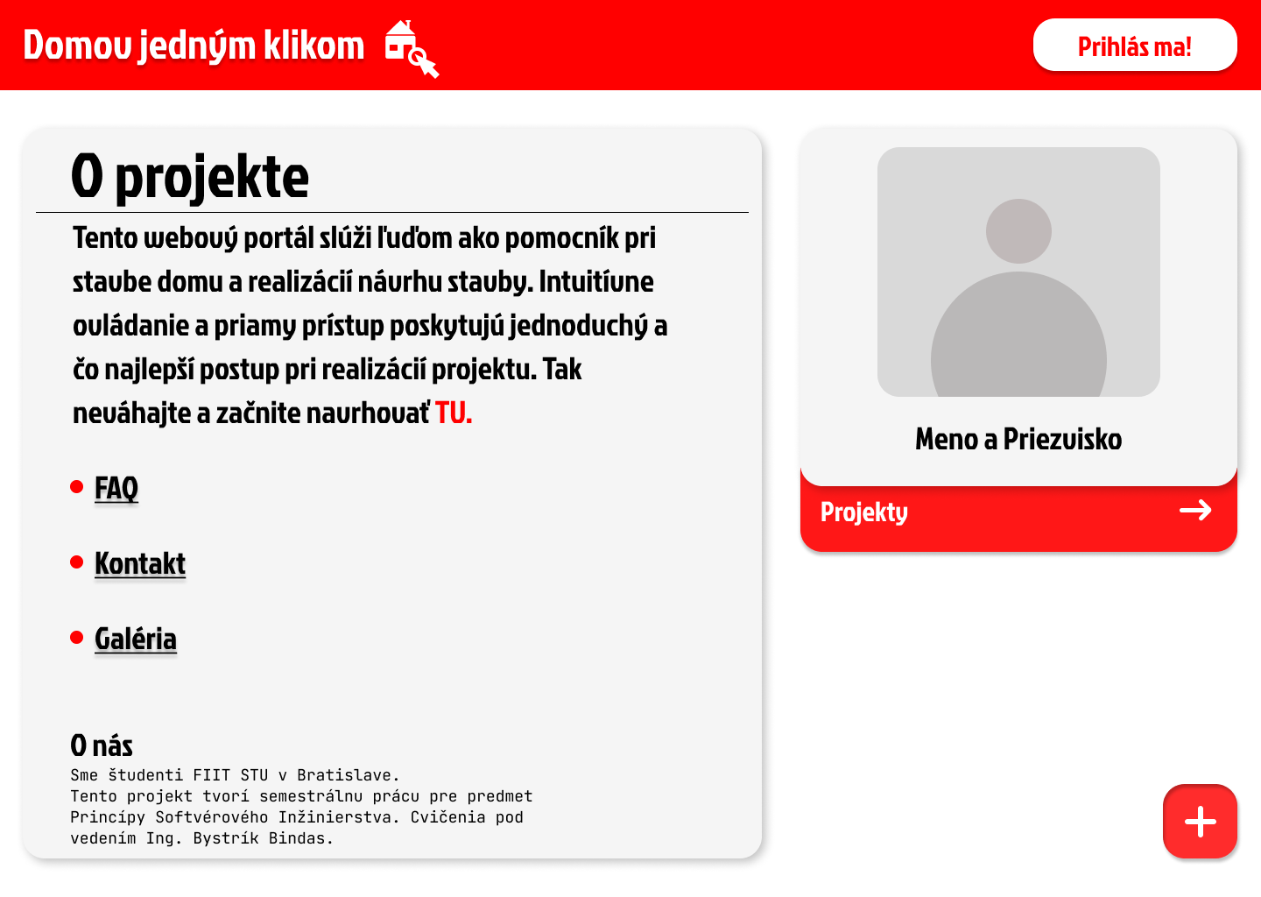
Wireframy

Slide 14
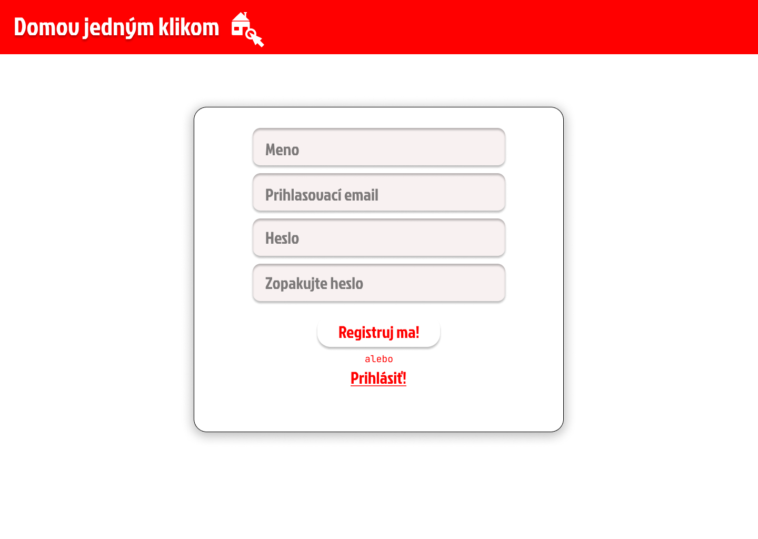
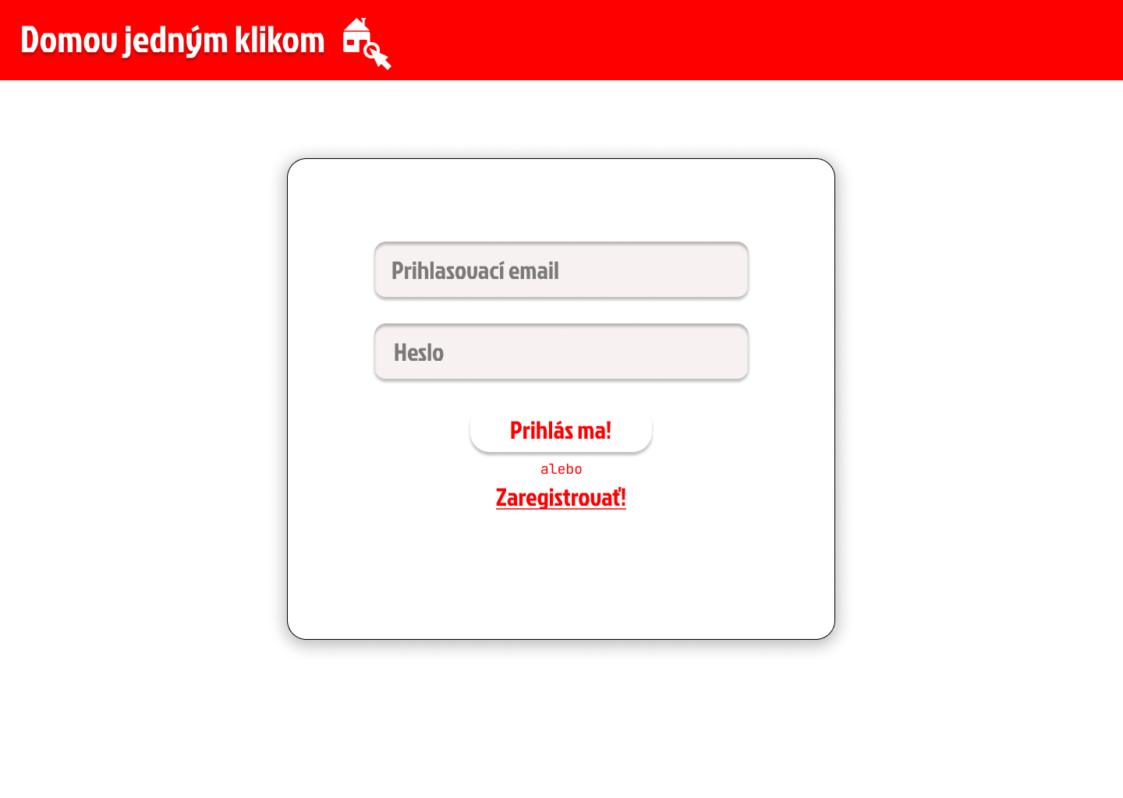

Slide 15
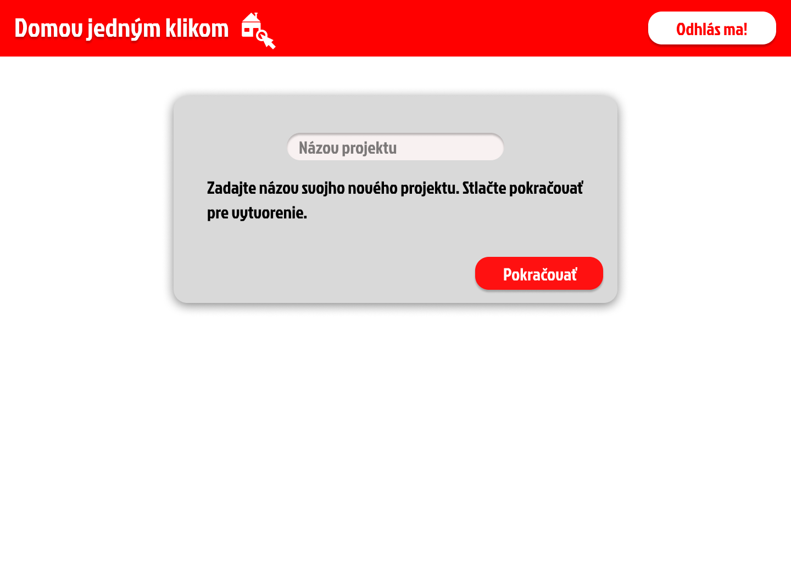

Slide 16
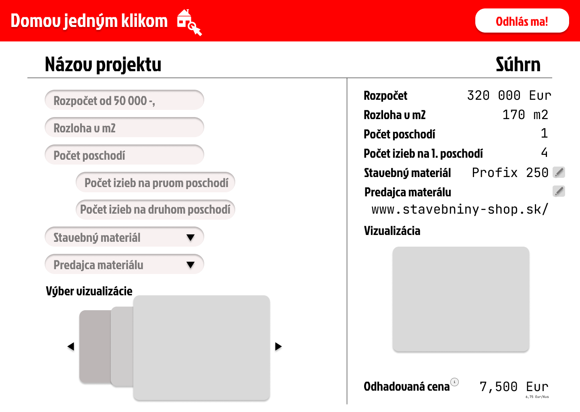

Slide 17
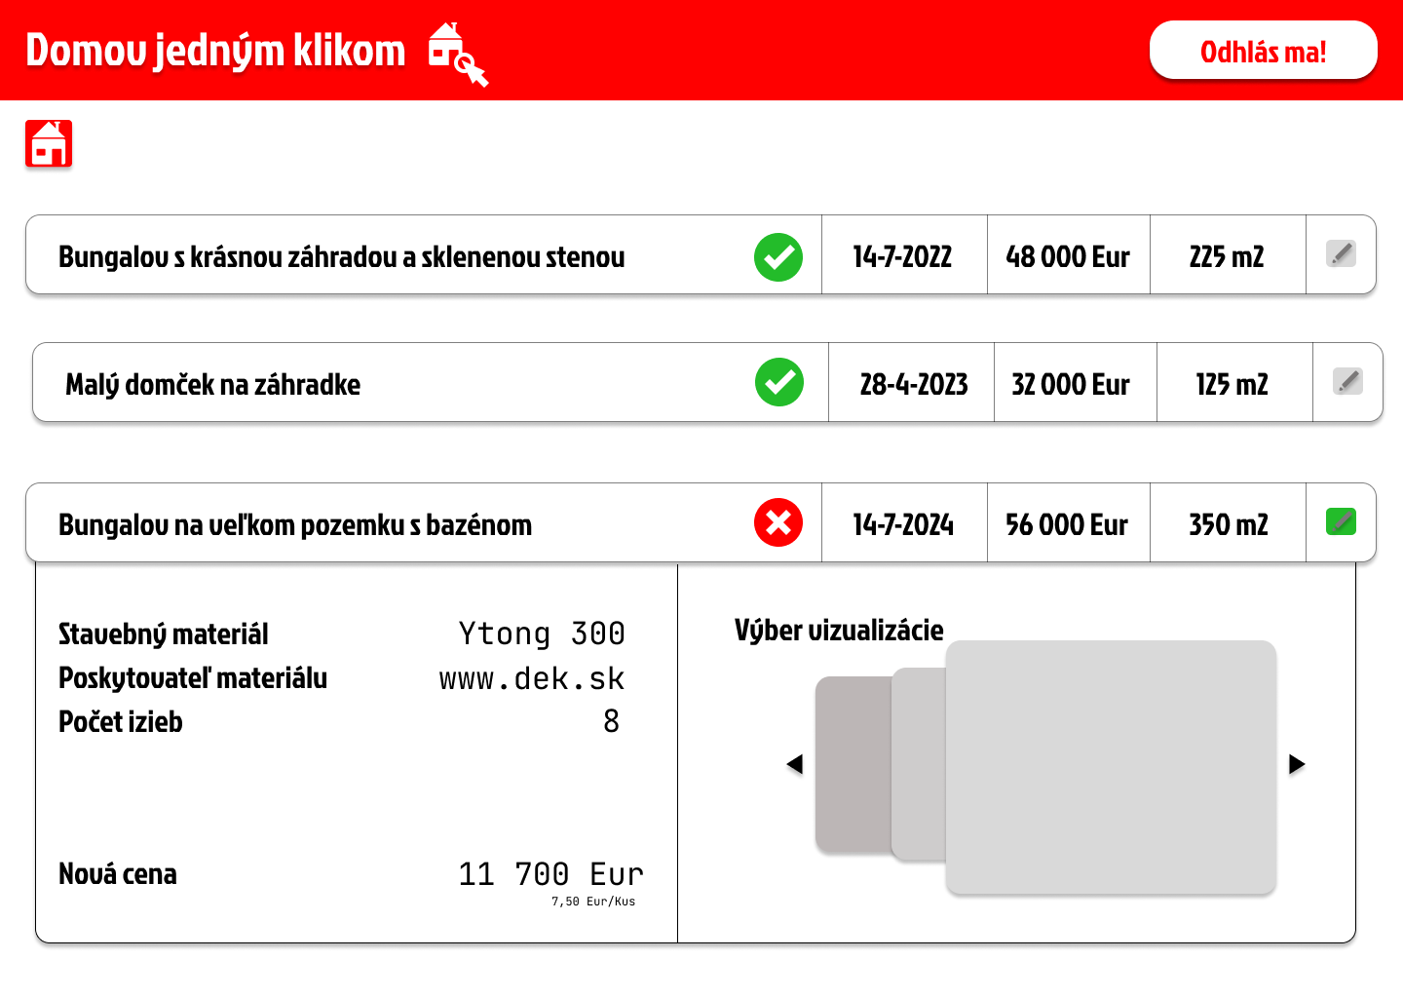

Slide 18
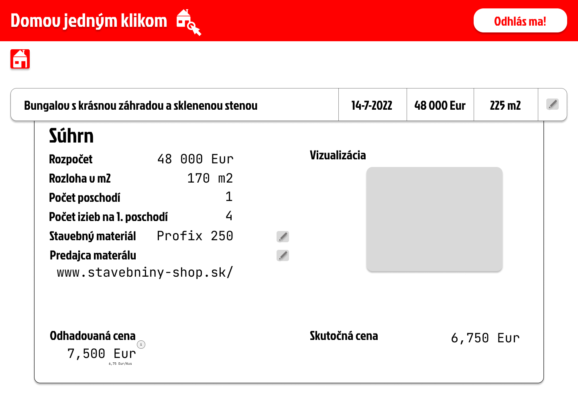

Slide 19

Ďakujeme za pozornosť a Vašu trpezlivosť

